Slide 1








PHÒNG GD VÀ ĐT QUẬN LONG BIÊN
TRƯỜNG MẦM NON THẠCH CẦU
LĨNH VỰC PHÁT TRIỂN NHẬN THỨC
HOẠT ĐỘNG: KPKH
ĐỀ TÀI: SỰ KÌ DIỆU CỦA GIẤY
LỨA TUỔI: 5-6 TUỔI
GIÁO VIÊN: TRẦN THỊ THU CHÂM

Slide 2



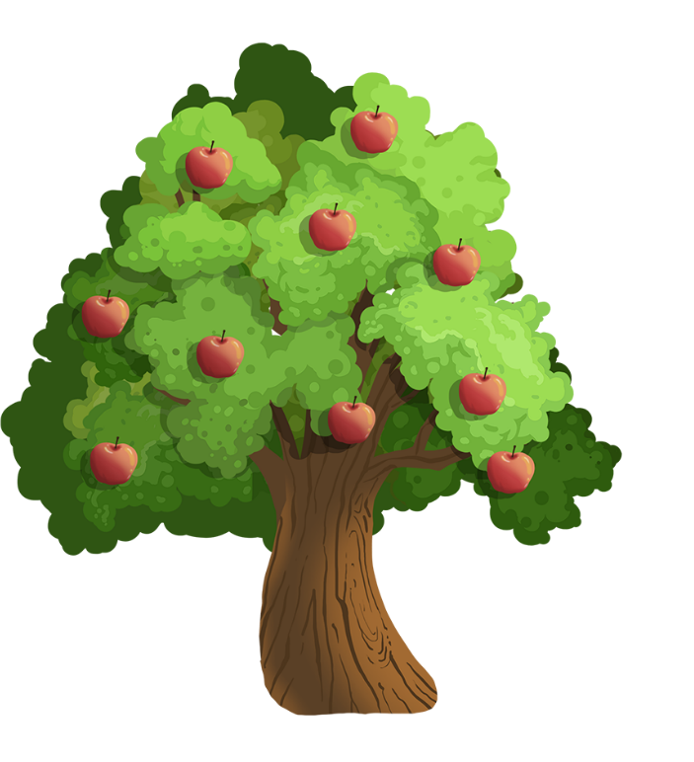


BÉ YÊU KHOA HỌC

Slide 3
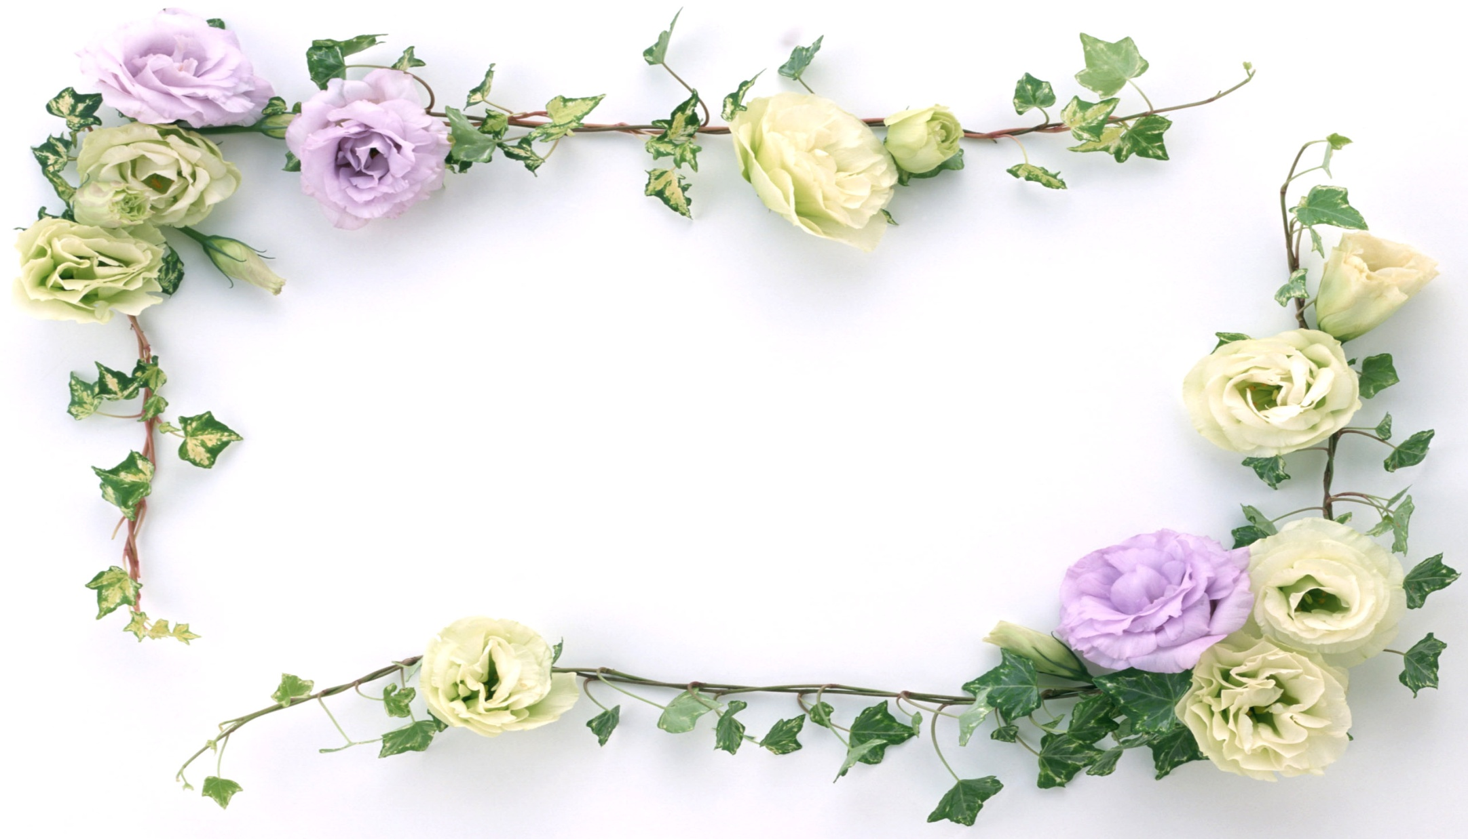
TRò chơi: Vũ điệu trên giấy

Slide 4
Sự kì diệu của giấy

Slide 5

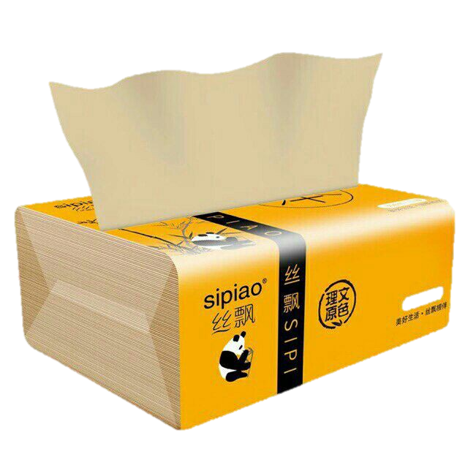
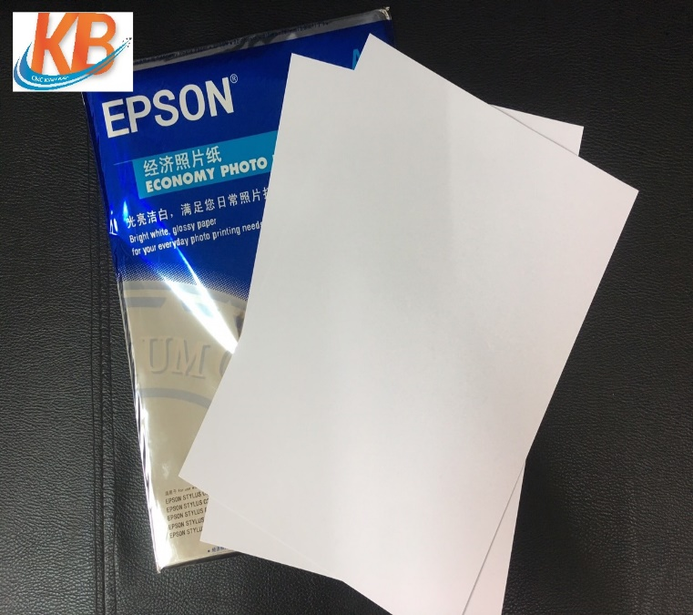
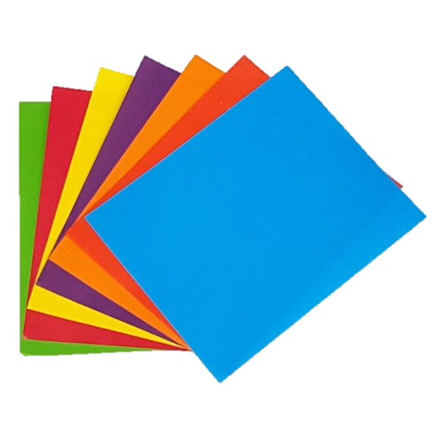
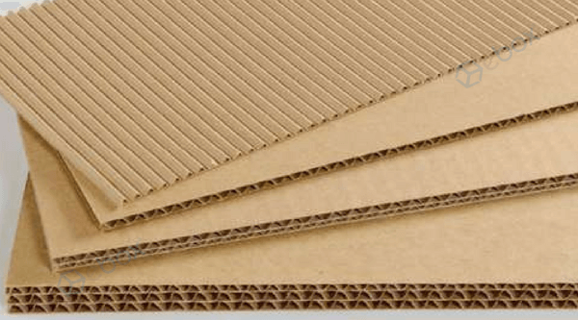

Slide 6
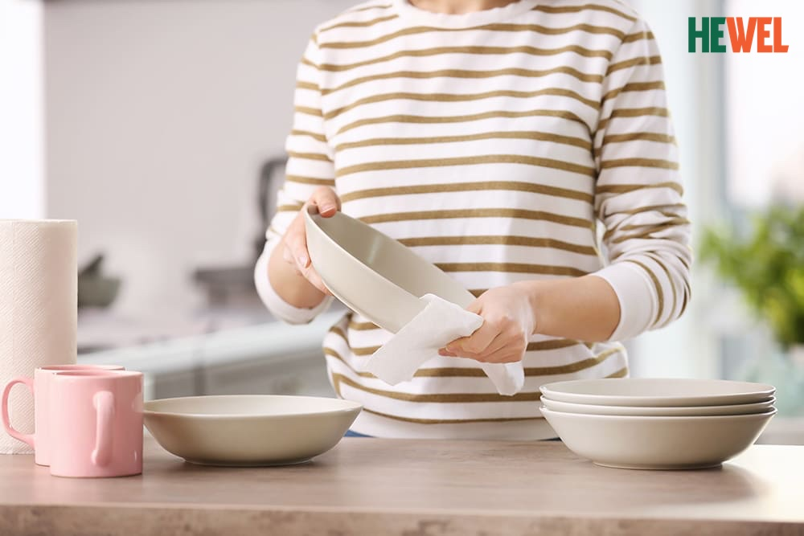
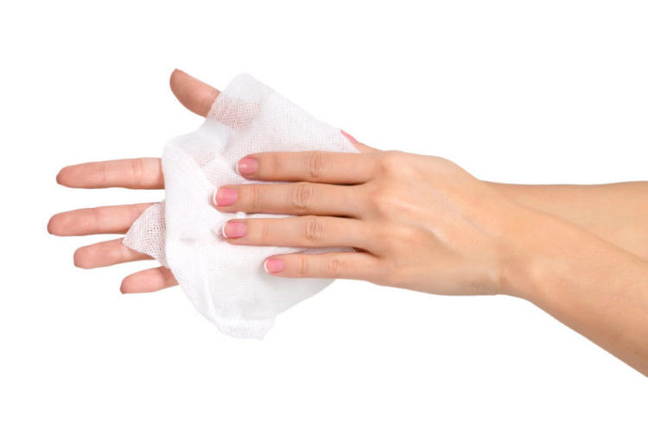
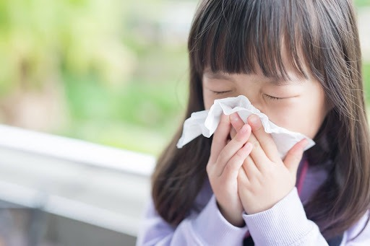

Slide 7
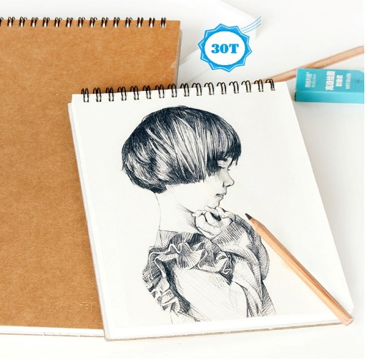
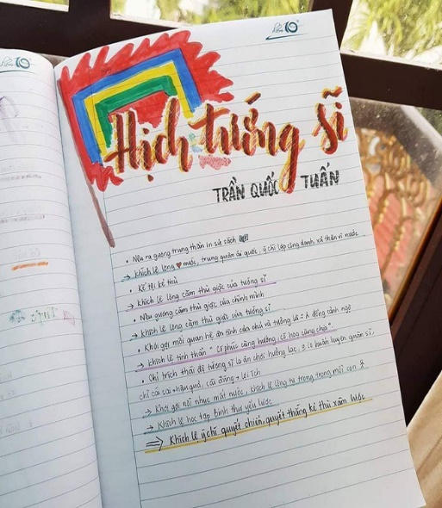
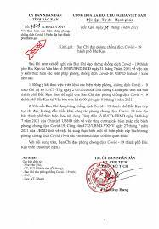

Slide 8
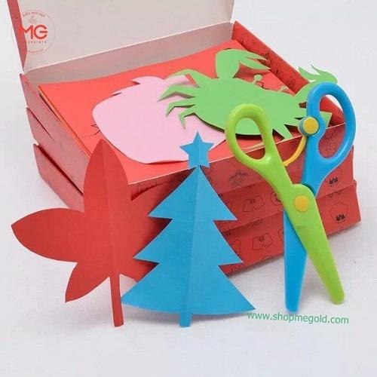
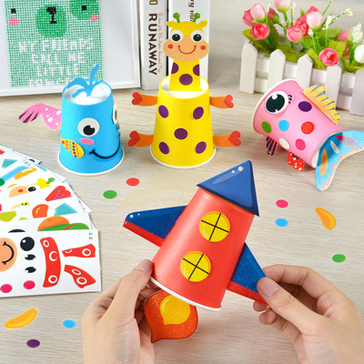
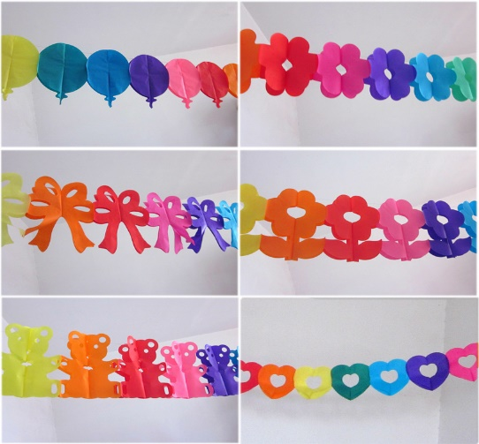

Slide 9
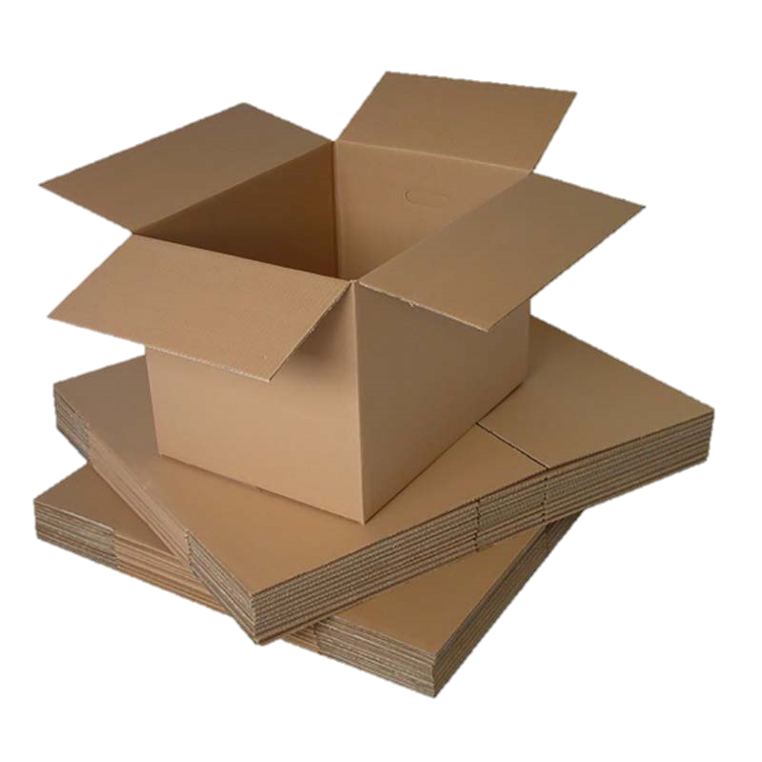
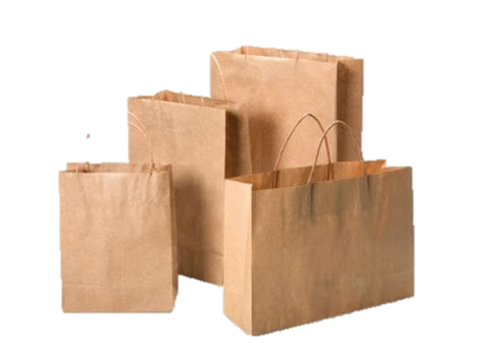
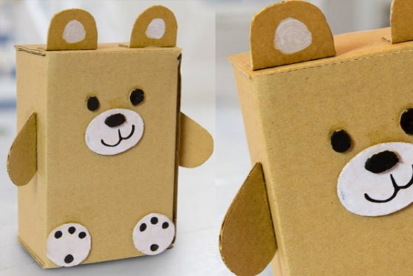

Slide 10
So sánh

Slide 11
So sánh

Slide 12
Mở rộng

Slide 13
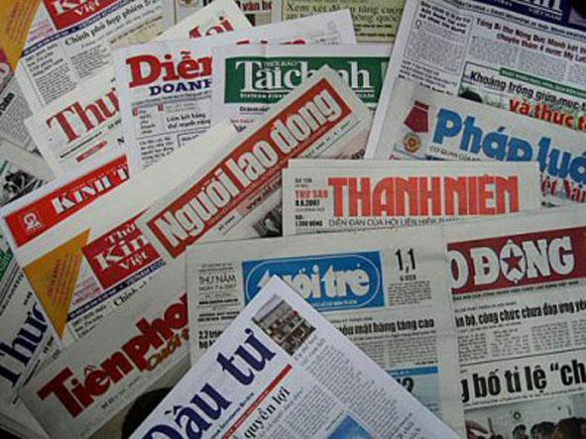
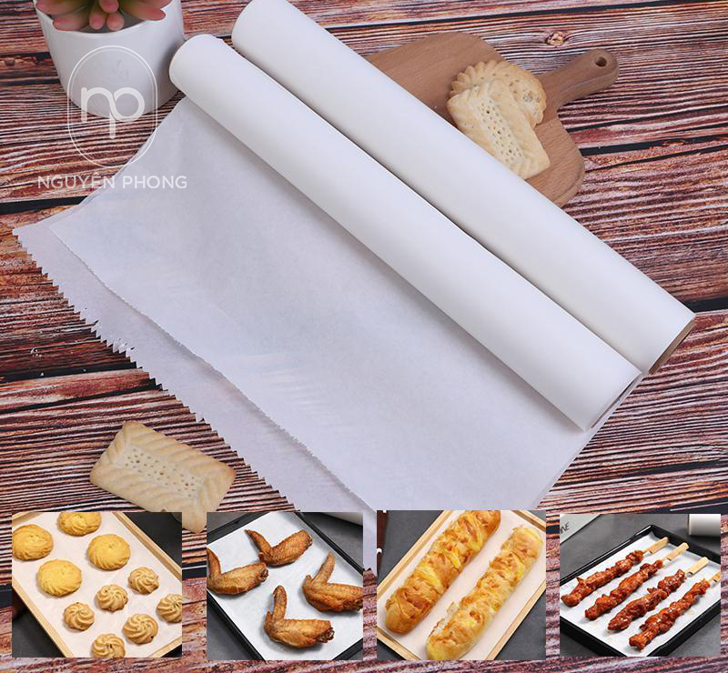
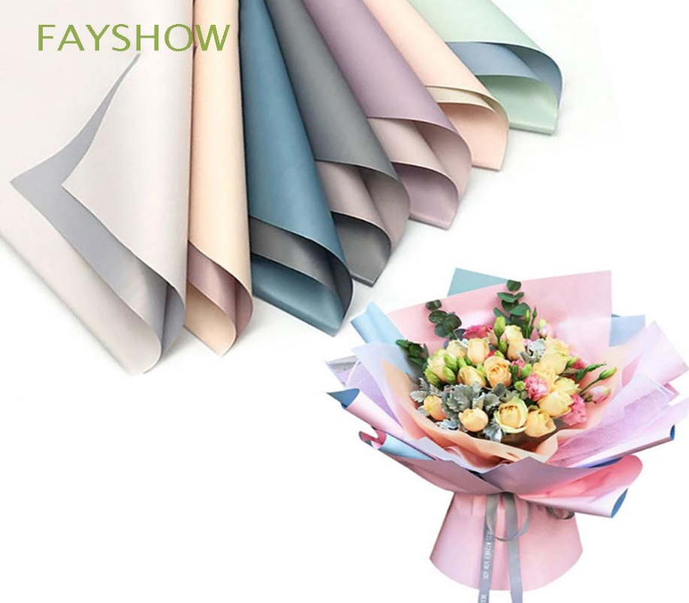
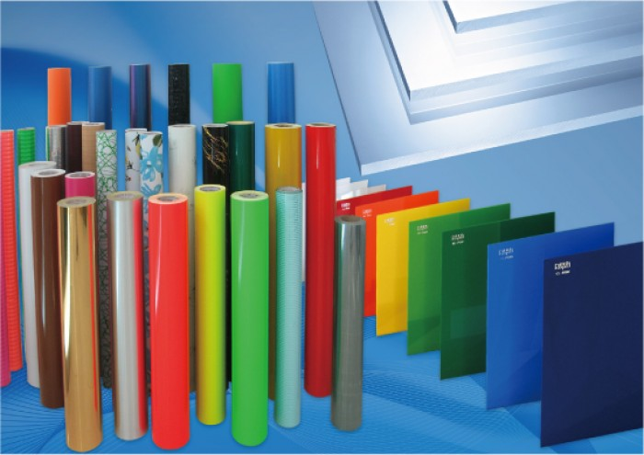
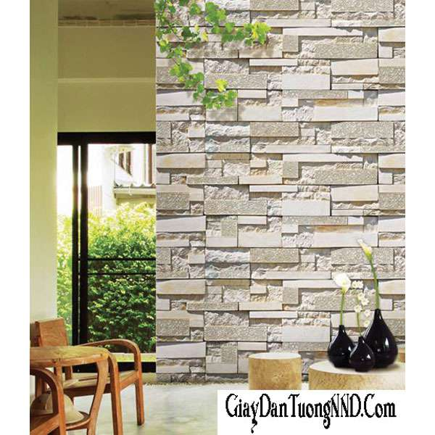
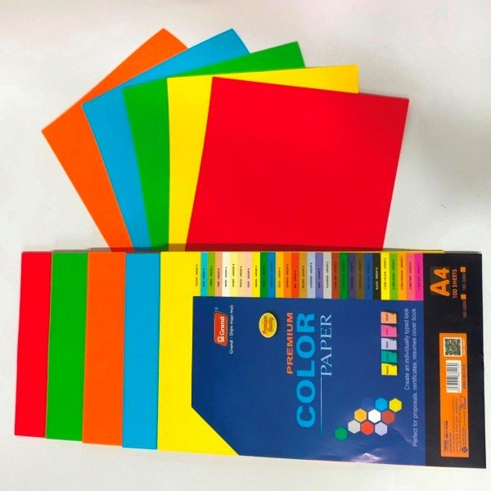
Giấy báo
Giấy nến
Giấy gói hoa
Giấy đề can
Giấy dán tường
Giấy bìa màu

Slide 14
Video quy trình sản xuất giấy

Slide 15

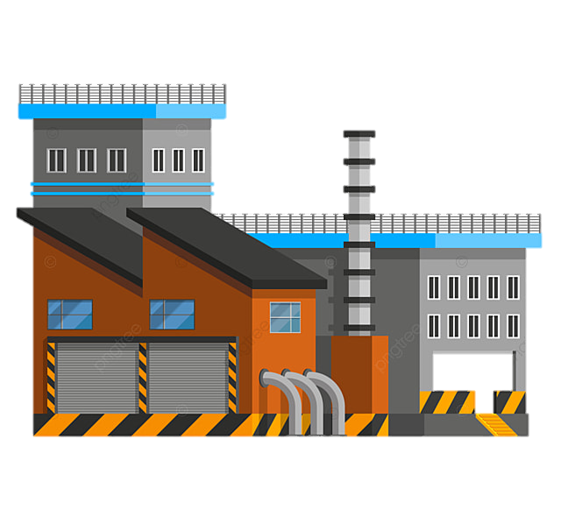
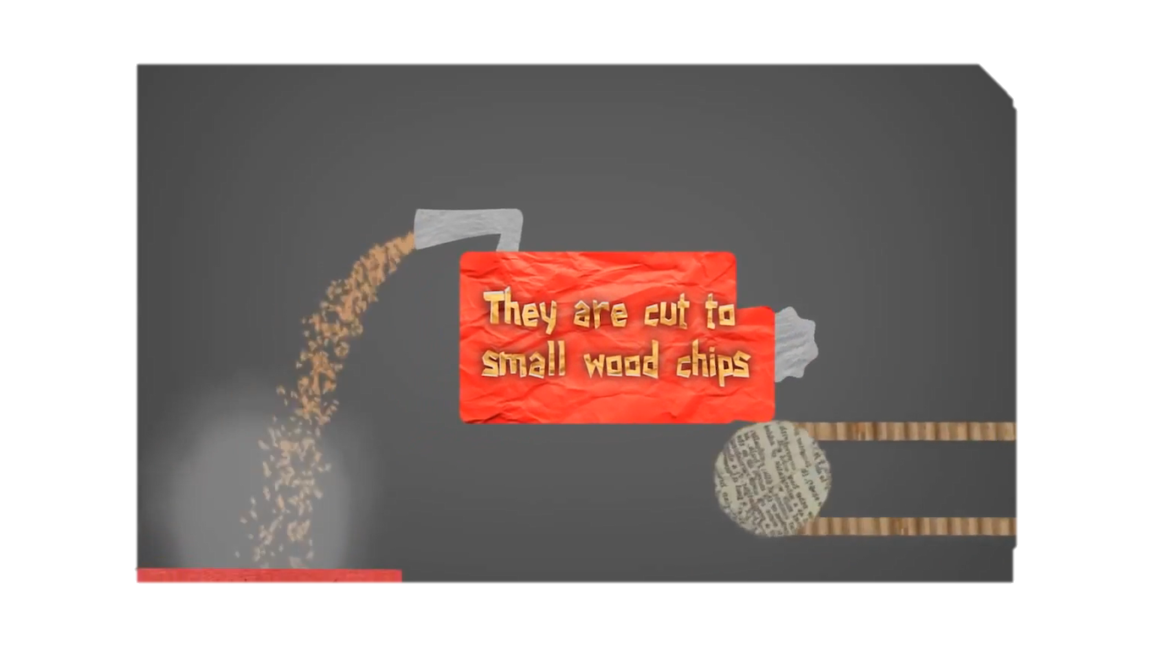
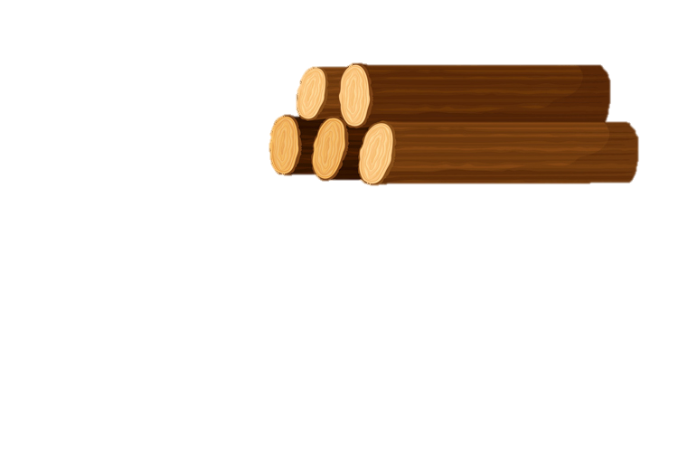
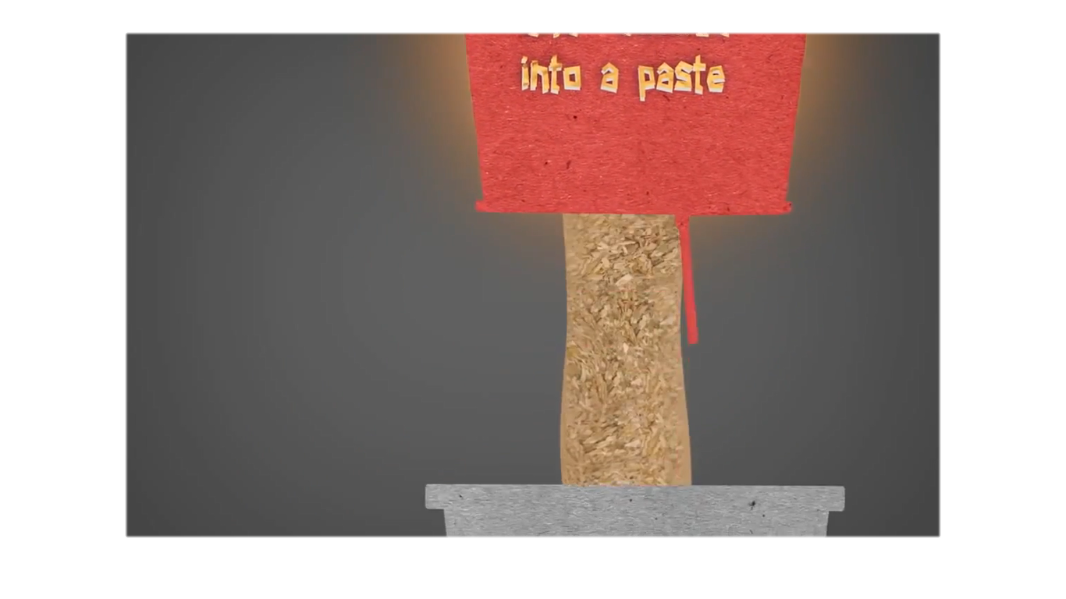
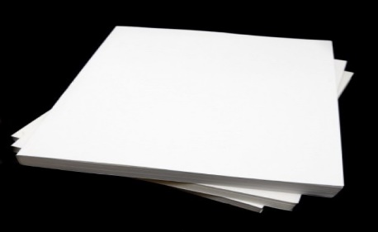
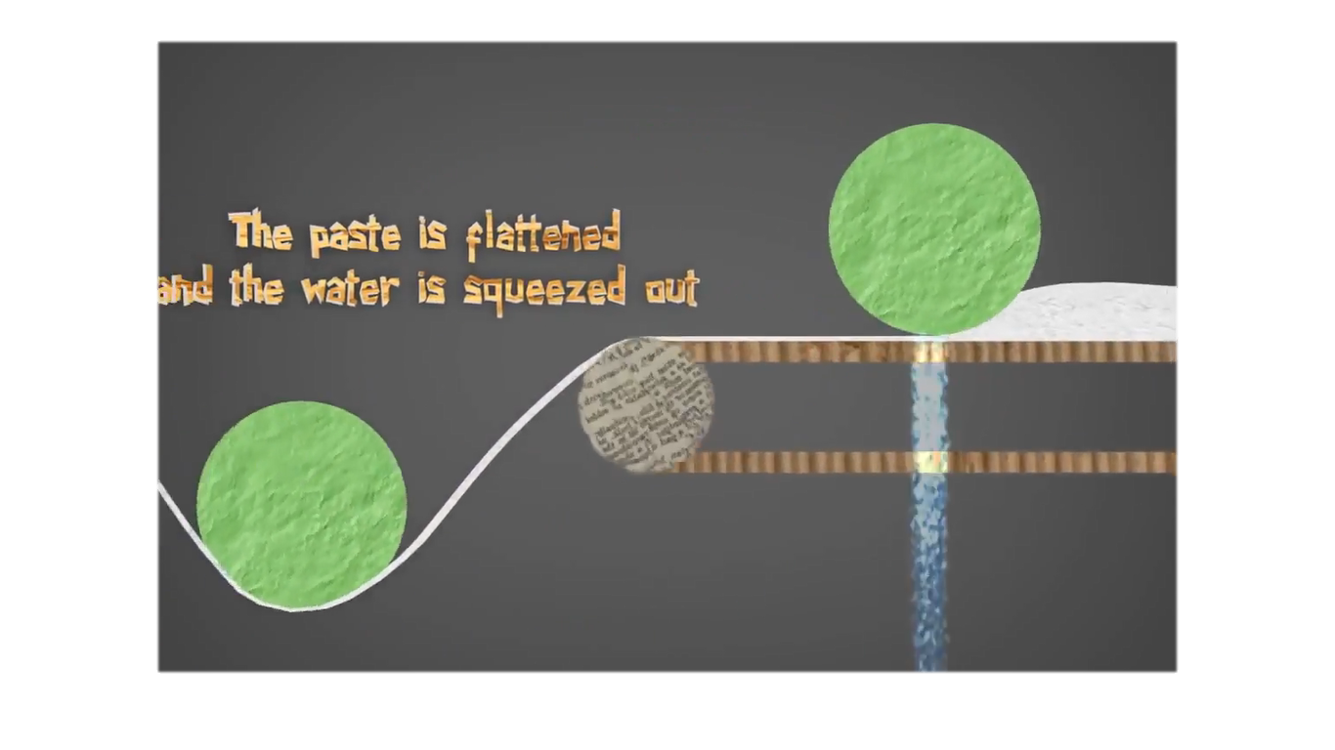
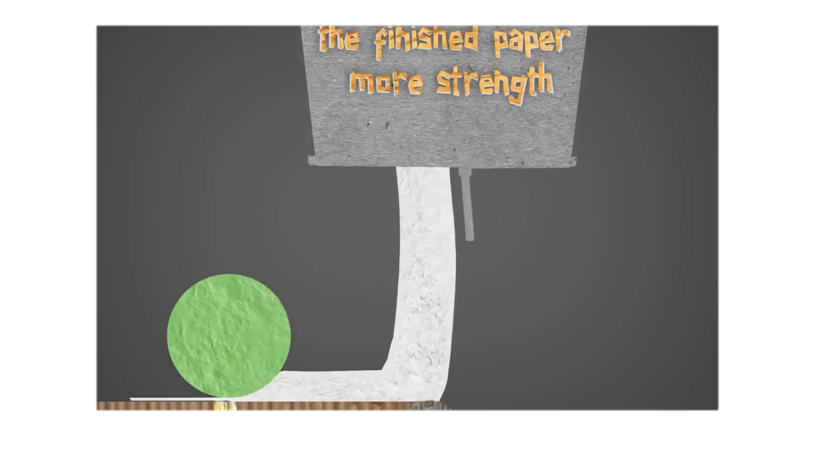
QUY TRÌNH SẢN XUẤT GIẤY
4
1
2
3
5
6
8
7

Slide 16
Trò chơi: Thử tài của bé

Slide 17
HOẠT ĐỘNG: SÁNG TẠO VỚI GIẤY

Slide 18

GIỜ HỌC ĐẾN ĐÂY LÀ HẾT
KÍNH CHÚC CÁC CÔ LUÔN MẠNH KHOẺ
CÁC BÉ LUÔN CHĂM NGOAN HỌC GIỎI

